Slide 1
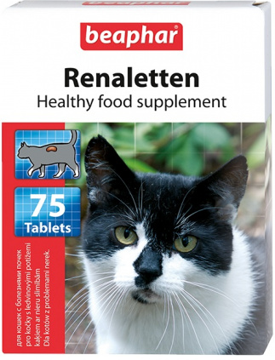
Beaphar Renaletten Кормовая добавка
для кошек при проблемах с почками
Свойства
Выгода
1
Пониженное содержание белка, фосфора и натрия в составе
Кальций в форме лактата
Содержит L-карнитин
Высокое содержание клетчатки в добавке
Уникальный натуральный состав компонентов
оказывает щадящее воздействие на кошек с ослабленной функцией почек, снимает обострение, предотвращает развитие МКБ
легко усваивается организмом стареющих кошек, снижает риск развития остеопороза
который обеспечивает органы и ткани энергией, профилактирует ожирение
способствует избавлению организма кошки от токсинов, обеспечивает чувство насыщения, а также ускоряет перистальтику кишечника
позволяет применять кормовую добавку совместно с любыми кормами, препаратами и другими кормовыми добавками
2
3
4
Beaphar Renaletten Кормовая добавка
для кошек при проблемах с почками
5

